Slide 1
SBWL für die Manager/innen von morgen: Business Information Systems (BIS)
Stand: 2024-05-21.
Business Programming.
Corporate IT.
E-Marketing.
Intelligent Customer Interaction Design.

Slide 2
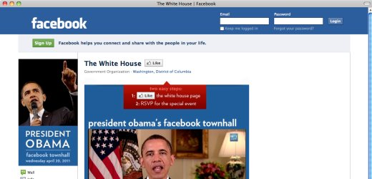
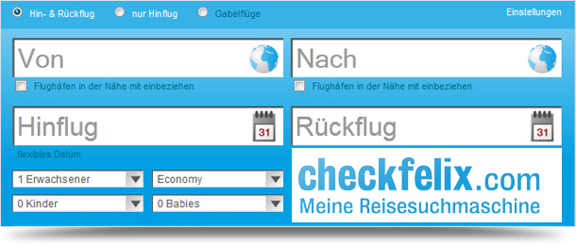
Keine Organisation funktioniert mehr ohne Informationstechnologie (IT), 21. Jhdt! ☺

Slide 3
Teaching Mission des Instituts für MIS.

Slide 4
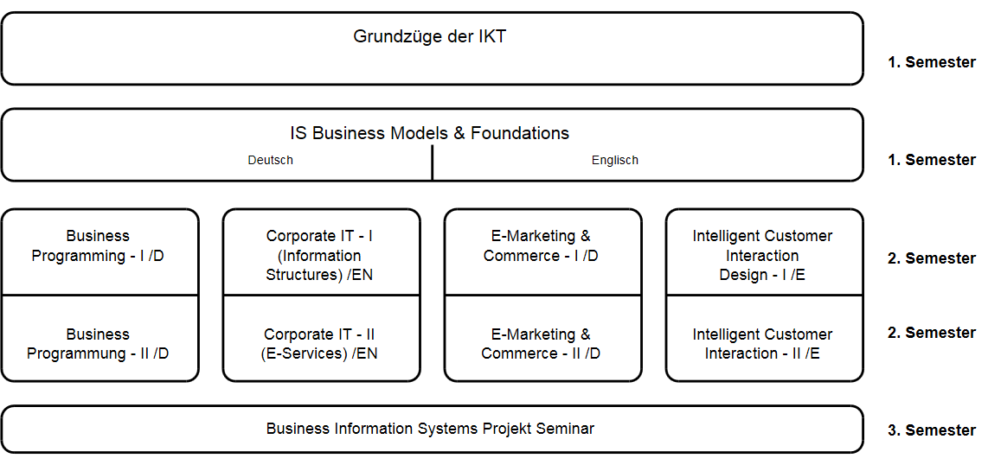
Die SBWL BIS vermittelt wichtiges IT-Wissen für die modernen Manager/innen.
Empfohlene Studiendauer
3 Semester !
Semester 1:
Grundkurse
Kurs 1 und 2
Semester 2:
Wahlteil
Kurs 3 und 4
Semester 3:
Kurs 5 (Seminar)

Slide 5
SBWL BIS: Manager/innen verwenden Informationssysteme um im Wettbewerb von morgen die Nase vorn zu haben.
Wie können die Informationssysteme einem Unternehmen mehr Erfolg bringen?
Warum transformiert das Web 2.0, KI und Social Media fast jedes Geschäftsmodell?
Wie kann ich IT (PCs) zu meinem Wettbewerbsvorteil als Manager/in einsetzen?
Notes:
Nachhaltigkeit auf 2 Ebenen:
1. Nachhaltiger Geschäftserfolg
2. Menschlich nachhaltig: sicher, Privatsphäre-freundlich, autonom, Menschen unterstützen

Slide 6
Spezialisieren Sie sich im Wahlteil in einer unserer vier Säulen (Kurs 3 und Kurs 4)!
Business Programming
Corporate IT
Intelligent Customer Interaction Design
E-Marketing

Slide 7
Business Programming: Automatisierung von Geschäftsabläufen.
Wie funktioniert Programmieren? Wie kann man den eigenen Computer und Bürosoftware (z.B. MS Office, OpenOffice, LibreOffice) übers Programmieren für sich arbeiten lassen?
Vermittelte Kenntnisse „rüsten“ Sie auf Dauer auf: niemand kann Ihnen mehr so leicht ein X für ein U vormachen! Die gewonnenen Erfahrungen sind Ihr Wettbewerbsvorteil!
Aber auch: wie kann man betriebliche Probleme mit frei erhältlicher Open-Source-Software plattformübergreifend (Windows, Apple, Linux) lösen?
http://3.bp.blogspot.com/-qYfGiDaHNzg/TcmbACnb2aI/AAAAAAAABRo/8bNwPCIsIHs/s1600/computer_programming.jpg, accessed 27 Mar 2012.

Slide 8
Corporate IT: Agilere Geschäftsprozesse unter Einsatz von IT.
Welche Geschäftsprozesse können durch IT-Systeme wie unterstützt werden?
Wie funktionieren Cloud Computing, Bürgerkarte und digitale Signatur?
Wie können Dienstleistungen mit Hilfe von Informations-systemen erbracht bzw. erleichtert werden?

Slide 9
E-Marketing: Langfristige Kundenbeziehungen über das Web aufbauen.
Wie plant man eine Online-Werbekampagne?
Wie erfolgreich ist mein Web-/Social Media Auftritt?
Beispiele von Partnern aus vergangenen Lehrveranstaltungen:
COX Orange

Slide 10
Intelligent Customer Interaction Design: Design von erfolgreichen Informationssystemen und E-Services.
Wie kann ich die Kundenbindung an mein Produkt sicherstellen?
Wie kann ich mit nutzerzentriertem Design das Erleben von Kunden und Nutzern („User Experience“) verbessern?
Wie kann man erfolgreiche Benutzer-schnittstellen entwerfen, die den Erwartungen, Bedürfnissen und Fähigkeiten der Kunden entsprechen?

Slide 11
Im Wintersemester wird oft auch ein Schiseminar (Kurs 5) angeboten !
http://www.filzmoos.at/assets/images/skifahren-bed-breakfast-ski.jpg, accessed 28 Mar 2012.

Slide 12
Einige praktische Gründe für die SBWL BIS…
Keine Wirtschaftsinformatik- LVs als Voraussetzung (aber von Vorteil!)
Kein Einstiegstest
Gute Einstiegschance ins Masterstudium
Digital Economy
Extrem hohe Nachfrage am Arbeitsmarkt, hohe Einstiegsgehälter!
Notes:
Seit SS 2016 werden WI-Studienzweig-Studierende als erstes zugeteilt, erst danach 20 Härtefälle vom VR Lehre, und dann alle anderen Studierende im „first-come, first-serve“-Prinzip

Slide 13
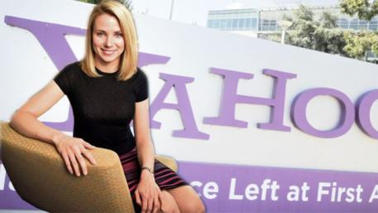
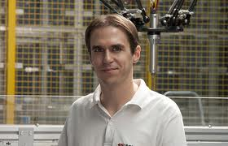
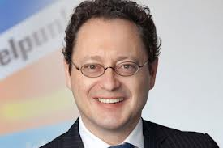
Die SBWL BIS bereitet auf Karrieren vor, die Sachkompetenz erfordern.
IT-Projektleitung
Online-Marketing Management
Chief Information Officer
Start-up Gründung
IT-Consulting

Slide 14
Nutzen Sie Ihre Chance!
Wahl von BIS 1 in CBK empfohlen
Deutsch und Englisch auf Maturaniveau
Kurs 1: Grundzüge der IKT, Gatekeeper-LV 120 Plätze (vier LVs à 30 Personen pro Semester) WI-Studienzweig-Studierende und Härtefälle des VR Lehre bevorzugt, danach first come, first served
Vertiefungskurse (Kurs 2, 3, 4, 5) können erst nach positivem Grundkurs belegt werden

Slide 15
Studienzweig Wirtschaftsinformatik (WI) WI-CBK-Lehrveranstaltungen (4 ECTS / 2 SSt)
Grundzüge der Modellierung
Grundzüge der Programmierung
Rechnerpraktikum aus Programmierung
Netzwerke
Netzwerksicherheit
Datenbanksysteme
IS-Projektmanagement
Prozessmanagement
https://www.wu.ac.at/studierende/mein-studium/bachelor/wirtschafts-und-sozialwissenschaften/studienzweige/wirtschaftsinformatik/

Slide 16
Kontaktieren Sie das Institut für Wirtschaftsinformatik und Gesellschaft
Institute for Information Systems and Society
Webpage
http://ec.wu.ac.at
E-Mail
wi-sek@wu.ac.at

